Slide 1
LES JEUNES FACE AU MOBBING

Slide 2
CONTENU
Contenu
2
Les formes de mobbing
Les rôles dans le processus de mobbing
Le mobbing est un phénomène social
Qu'apporte le mobbing au meneur/à la meneuse?
L'interdiction du mobbing est un droit humain !
Les conséquences du mobbing
Cybermobbing
Notes:
Merkmale von Mobbing werden in dieser PPP nicht wiederholt, da diese beim Arbeitsblatt „Streit oder Mobbing?“ bearbeitet werden. Die Klasse kann aber zu Beginn nochmals auf die wichtigen Merkmale aufmerksam gemacht werden.
2

Slide 3
LES FORMES DE MOBBING
Les formes de mobbing
3
Direct
Indirect
Confrontation
Culpabilité évidente
Atteintes corporelles
Menaces verbales et contraintes
Aussi contre la propriété
Pas de confrontation
Culpabilité peu claire
D'autres interprétations possibles
Actes sous-entendus
Actes non-verbaux
Agression sociale
Rumeurs
Marginaliser - Ignorer
Médias sociaux

Slide 4
LES ROLES DANS LE PROCESSUS DE MOBING Qui est directement impliqué·e?
4
Suiveur/ suiveuse
Victime
Meneur/ meneuse
Notes:
Die Opfer sind keine „homogene Gruppe“ – es gibt passive und aggressive Opfer
Mitläufer: machen mit, schlagen z.B. auch (aber machen nichts ohne Anwesenheit der Mobber)
Vs. Verstärker: lachen z.B. nur, sind nicht aktiv.
Mobber: ergreifen die Initiative
4

Slide 5
ROLES – QUI MANQUE ENCORE?
5
Spectateur/Spectatrice
Amplifica-teur/-trice
Passi-f/-ve
Suiveur/ suiveuse
Aide
Adulte
Victime
Meneur/ meneuse
Notes:
Passive Zuschauer:
ignorieren mehr oder weniger
verstärken aber somit auch auf gewisse Weise; sie machen nichts („helfen nicht“). Mobber fühlen sich sicher; es passiert ihnen nichts – nicht mal durch die passiven Zuschauer. Wenn man nichts sagt, dann akzeptiert man es auch und lässt den Eindruck entstehen, es sei in Ordnung.
haben oft Angst; es geht ihnen nicht gut; sind gestresst durch die Situation.
Erwachsene:
Wenn sie über längere Zeit nichts sagen, werden sie vom Zuschauer zum Verstärker.
Wenn Lehrer sagt, er verstehe es, wenn xy gemobbt würde, weil er mache ja auch ...., dann wird erwachsene Person zum Mitläufer.
5

Slide 6
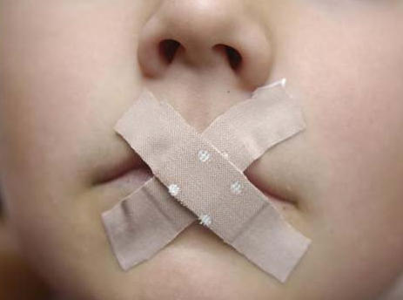
LE MOBBING EST UN PHENOMENE SOCIAL
6
Tout le monde se tait!!!
Pourquoi les victimes se taisent-elles?
Peur et honte
N'ont pas le „bon“ vocabulaire
***Peut-être qu'elles essaient, mais ne sont pas écoutées?
Pourquoi les spectateurs et spectatrices se taisent?
Peur de devenir une victime
Peur d'être un mouchard
Sentiment d‘impuissance
Pourquoi les adultes se taisent?
Insécurité / manque de courage et peur d'assumer des responsabilités

Slide 7
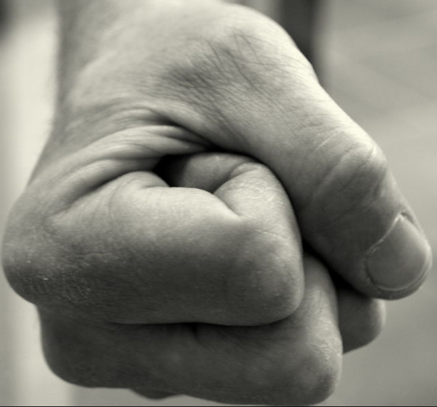
QU‘APPORTE LE MOBBING AU MENEUR/A LA MENEUSE?
7
Des réactions positives des camarades et de la reconnaissance
Un sentiment de pouvoir
Il se passe quelque chose
Vengeance
Le meneur/la meneuse y gagne
en faisant du mobbing!!

Slide 8
L‘INTERDICTION DU MOBBING EST UN DROIT HUMAIN
8
Les droits humains sont :
Des droits que tout le monde possède, dès la naissance.
Indépendants de l'origine, de la langue, de la religion ou du sexe.
Universels, intangibles et inaliénables.
Notes:
Für mehr Informationen siehe www.amnesty.ch
8

Slide 9
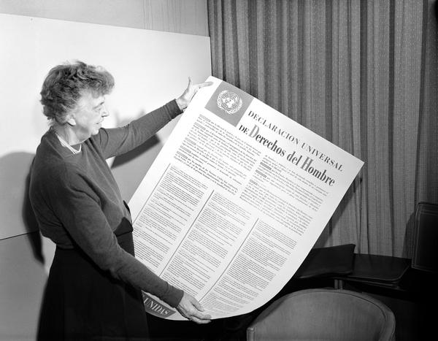
D‘OU PROVIENNENT-ILS?
Déclaration universelle des droits de l'homme (DUDH) de 1948:
Pour que les dictateurs ne commettent plus de crimes et pour que les êtres humains puissent vivre en paix, les Etats ont adopté une Déclaration universelle de droits pour tous et toutes.
Eleanor Roosevelt tient la Déclaration universelle des droits de l'hommes dans ses mains © DR
Notes:
Nach dem zweiten Krieg beschlossen die Staaten der Welt, gemeinsam ihren Bürgerinnen und Bürgern die Menschenrechte zu garantieren. Ihr findet die Rechte, die 1948 beschlossen wurden, im kleinen grauen Büchlein.
9

Slide 10
LES DROITS HUMAINS SONT VIOLES
10
La palette des doits humains violés est très large : torture, esclavage, traite des êtres humains, pas de droit à l'éducation, ni à la liberté d'expression, la discrimination (mobbing).
Les violations des droits humains se produisent souvent à l'abri des regards.

Slide 11
QUELS ARTICLES DE LA DUDH PROTEGENT DU MOBBING?
11
Article 1 : Liberté, égalité, fraternité
Tous les êtres humains naissent libres et égaux en dignité et en droits. Ils sont doués de raison et de conscience et doivent agir les uns envers les autres dans un esprit de fraternité.

Slide 12
QUELS ARTICLES DE LA DUDH PROTEGENT DU MOBBING?
12
Article 2 : Interdiction de la discrimination
Chacun peut se prévaloir de tous les droits et de toutes les libertés proclamés dans la présente Déclaration, sans distinction de race, de couleur, de sexe, de langue, de religion, d'opinoin politique ou de toute autre opinion, d'origine nationale ou sociale, de fortune, de naissance ou de toute autre situation.
De plus, il ne sera fait aucune distinction fondée sur le statut politique, juridique ou international du pays ou du territoire dont une personne est ressortissante [...] .

Slide 13
QUELS ARTICLES DE LA DUDH PROTEGENT DU MOBBING?
13
Article 5: Interdiction de la torture
Nul ne sera soumis à la torture, ni à des peines ou traitements cruels, inhumains ou dégradants.

Slide 14
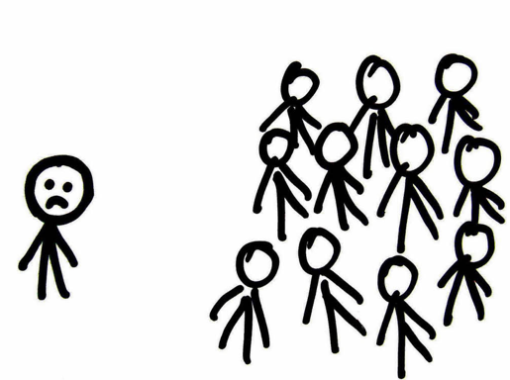
CONSEQUENCES DU MOBBING
14
Quelles sont les conséquences du mobbing?

Slide 15
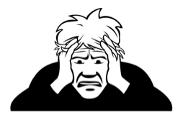
CONSEQUENCES DU MOBBING I
15
Troubles de la pensées :
Troubles de la mémoire
Difficultés de concentration
Découragement
Apathie
Perplexité
Aggressivité
Insécurité
Sensibilité extrême

Slide 16
CONSEQUENCES DU MOBBING II
16
Symptômes psycho-somatiques
Cauchemars
Douleurs au ventre et à l'estomac
Pertes de conscience
Vomissements
Nausées
Perte de l'apétit
Pleurs
Isolement
Pauvreté des contacts

Slide 17
CONSEQUENCES DU MOBBING III
17
Symptômes typiques de la peur :
„Opression“ de la poitrine
Transpiration
Bouche sèche
Palpitations cardiaques
Apnées
Bouffées de chaleur

Slide 18
CONSEQUENCES DU MOBBING IV
18
Conséquences après des situations de stress:
Douleurs dorsales
Douleurs cervicales
Douleurs musculaires
Perte de tonus

Slide 19
CONSEQUENCES DU MOBBING V
19
Réactions post-traumatiques de surcharge
Troubles du sommeil
Sommeil saccadé
Réveil précoce

Slide 20
CYBERMOBBING
20
Disponibilité permanente – peut survenir à n'importe qu'elle heure
Accessible à un grand public
Anonymité de l'auteur
Forme écrite, durable
Les personnes externes sont incapables de porter un jugement.

